Slide 1

Android启动流程
linrenhua
2016-04-11

Slide 2
背景
本文主要介绍基于ARM的Android启动流程，流程主要涉及lk阶段开始加载kernel镜像到开机动画播完这个过程。由于整个过程过于庞大，本文只主要介绍流程相关的入口函数及关键函数，方便大家熟悉启动流程，同时通过时序图来展示各个启动过程。

Slide 3
lk阶段介绍
lk入口函数
长按开机键检测
开机超时震动
开机模式检测
开机第一帧画面显示
加载kernel镜像，启动linux
进入fastboot 模式

Slide 4
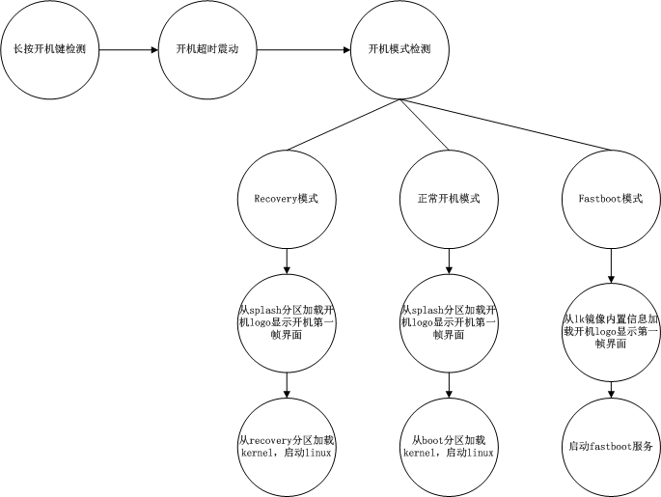
lk阶段介绍

Slide 5
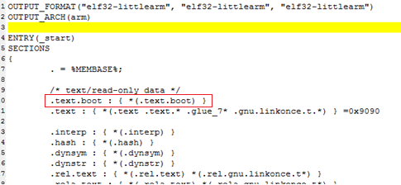
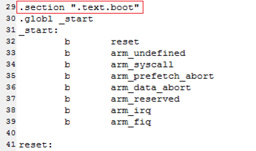
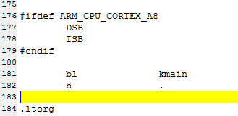
lk入口函数
lk的链接脚本为bootable/bootloader/lk/arch/arm/system-onesegment.ld
根据bootable/bootloader/lk/arch/arm/crt0.S文件，说明lk的首条执行指令为b reset, 最后通过 bl kmain，执行到kmain() C函数中去。

Slide 6
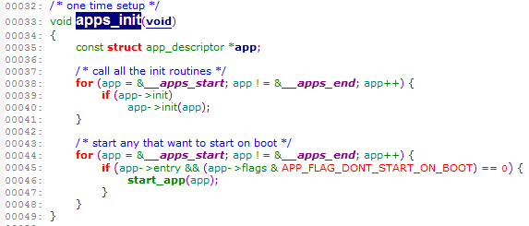

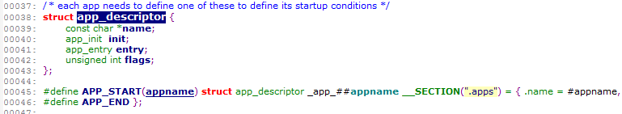

kmain()->bootstrap2()->apps_init()
bootable/bootloader/lk/app/app.c及bootable/bootloader/lk/app/aboot/aboot.c
根据lk的链接脚本为bootable/bootloader/lk/arch/arm/system-onesegment.ld

Slide 7
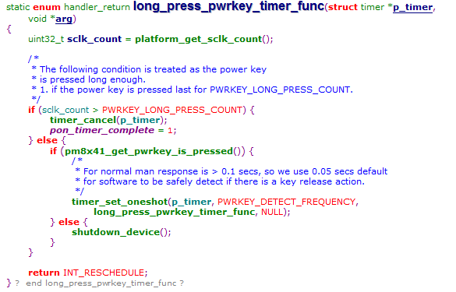
lk阶段之长按Power键开机检测
判断当前的开机原因是检测到用户按下power键触发，在规定的时间内，假如检测到power键松开，系统将直接关机。
相关实现见bootable/bootloader/lk/platform/msm_shared/shutdown_detect.c

Slide 8
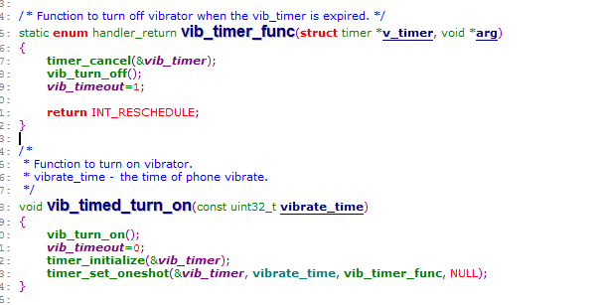
lk阶段之开机震动
打开振动马达，启动定时器，定时器到期，关闭马达。
实现代码见bootable/bootloader/lk/dev/vib/vibrator.c

Slide 9
lk阶段之开机模式检测
系统处于开机状态，通过adb reboot/abd reboot bootloader /adb reboot recovery,系统将重启/进入fastboot模式/recovery模式
系统处于关机模式，按住音量下键和power键开机，进入fastboot 模式
系统处于关机模式，按住音量上键和power键开机，进入recovery 模式
系统处于关机模式，按住音量下键，音量下键及power键开机，进入空板下载模式。
这些开机模式的判读主要是在lk中实现。
系统有开机原因，关机原因及重启原因。
开机原因及关机原因可以通过读取PMIC特定寄存器获得。
重启原因通过读取特定SMEM共享内存地址获得。
在lk阶段通过读取上述原因及按键状态，可以检测出具体的开机模式。

Slide 10
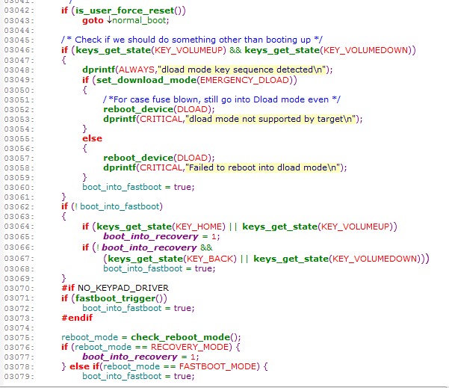
lk阶段之开机模式检测

Slide 11

lk阶段之加载kernel镜像启动linux
加载kernel镜像主要是根据开机模式从boot或者recovery分区加载kernel镜像到内存中，最后启动linux，具体实现见boot_linux_from_mmc。
（主要加载kernel，ramdisk及dt到指定内存地址,boot及recovery镜像包含了这些信息。

Slide 12
如何利用lk启动流程分析问题
长按power键看第一帧界面是否已经显示？
假如第一帧界面没有显示即黑屏，关注开机马达是否有振动？
假如开机马达没有振动，怀疑lk没有跑入，问题可能出在加载lk镜像或更早启动阶段。最好的方法是通过抓取串口log查看。

Slide 13
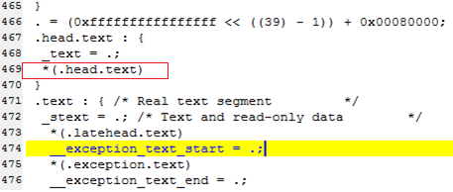
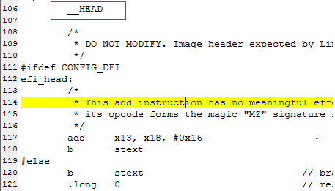

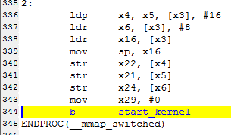
kernel入口函数
kernel的链接脚本为arch/$(SRCARCH)/kernel/vmlinux.lds
根据kernel/arch/arm64/kernel/head.S文件，说明kernel的首条执行指令为b stext, 最后通过 b start_kernel，执行到start_kernel() C函数中去。

Slide 14
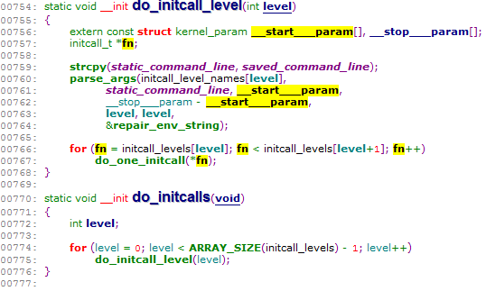
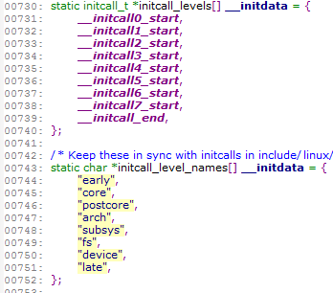



do initcalls
start_kernel()->rest_init()->kernel_init()->kernel_init_freeable()->do_basic_setup()->do_initcalls()
kernel/include/linux/init.h

Slide 15

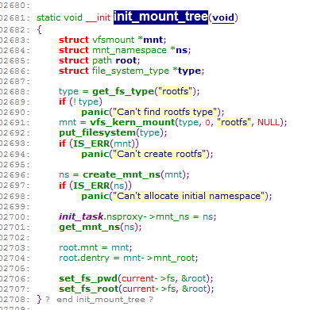

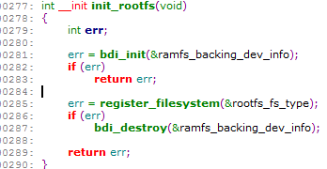
ramdisk的加载
start_kernel()->vfs_caches_init()->mnt_init()。Init_rootfs()注册了rootfs文件系统,保证系统支持rootfs文件系统类型。Init_mount_tree()为创建了rootfs文件系统，同时设置init_task进程的当前路径及根路径指向新创建的roofs文件系统的根。此时，rootfs文件系统是没有任何内容的，在接下来的阶段会从ramdisk中加载。

Slide 16
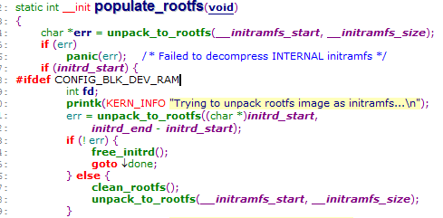
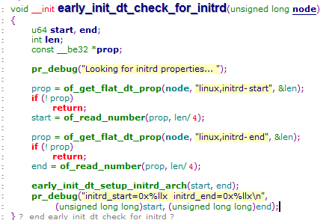
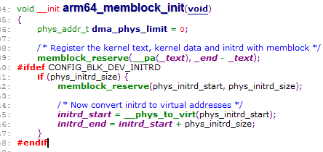

ramdisk的加载
实际ramdisk加载到rootfs的操作是由populate_rootfs()函数来实现的，见kernel/init/initramfs.c文件。
Initrd_start是ramdisk的地址

Slide 17
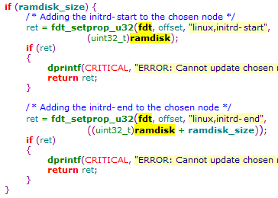
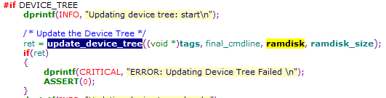
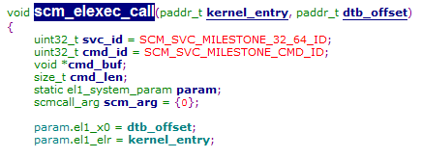

ramdisk在内存的地址
1.在lk加载启动linux时，由于使用DT，将ramdisk信息追加到了DT中，见update_device_tree()函数
2.lk跳转到kernel时将dt的地址装载到el1_x0寄存器中
start_kernel()->setup_arch()->setup_machine_fdt(__fdt_pointer)->early_init_dt_scan()->of_scan_flat_dt()->early_init_dt_scan_chosen()->early_init_dt_check_for_initrd()->early_init_dt_setup_initrd_arch()

Slide 18
执行init进程
start_kernel()->rest_init()->kernel_init()->run_init_process(“/init”)
Init进程主要通过执行解析执行init.rc脚本。各个文件系统的mount操作，prop属性文件的读取创建，各个native服务的启动。
从/default.prop文件中加载默认的property属性文件
解析init.rc脚本文件
添加一些buildin action如” wait_for_coldboot_done”,” signal_init”等
按约定顺序驱动action

Slide 19
执行init进程
Init维护了三 个队列 ，action_list，action_queue和service_list 。 action_list存放了所有探知的action，action_queue存放了 将要执行的 action。 service_list存放了所有在init.rc文件中定义的 服务。

Slide 20
init rc解析
rc文件的解析由函数init_parse_config_file()来完成，函数定义在system/core/init/init_parser.c。解析的最终结果是将信息导入到action_list，service_list 这两个队列中。

Slide 21
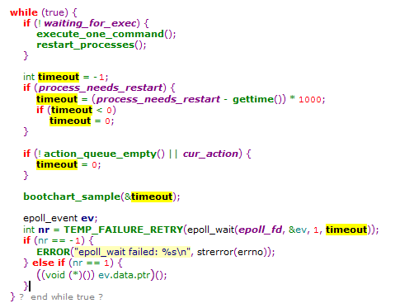
init

Slide 22
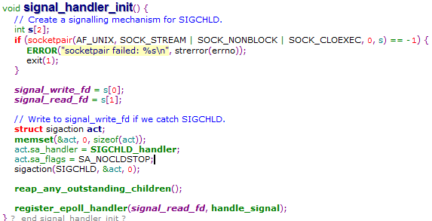
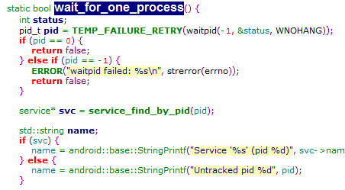
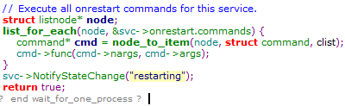
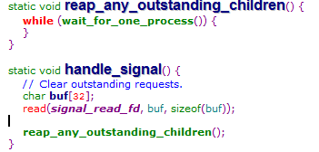
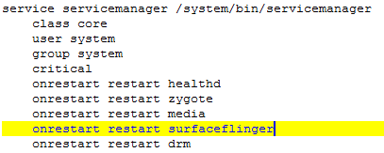
由init启动的服务异常终止定位
Init启动时注册侦听了SIGCHLD事件。当子进程结束时就会得到通知处理。基于这个原理可以做很多事情。以下是Android的处理。

Slide 23
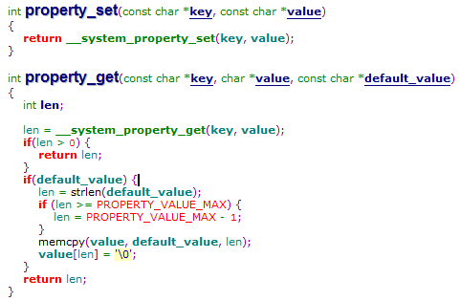
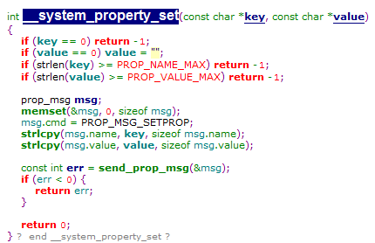
Property服务
property service由init进程启动，它通过socket与各个client进行通讯。Property提供的服务主要有2个接口。int property_set(const char *key, const char *value)及int property_get(const char *key, char *value, const char *default_value)，它们的定义在system/core/libcutils.

Slide 24
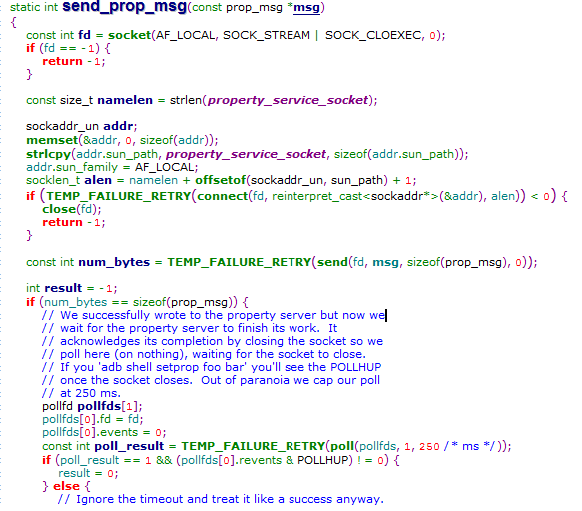
Property服务之client实现

Slide 25
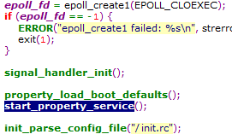
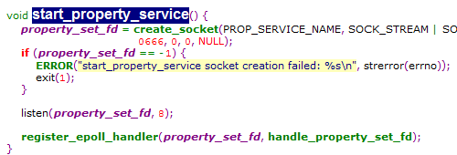
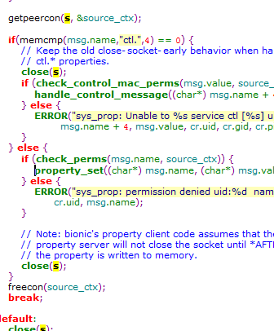
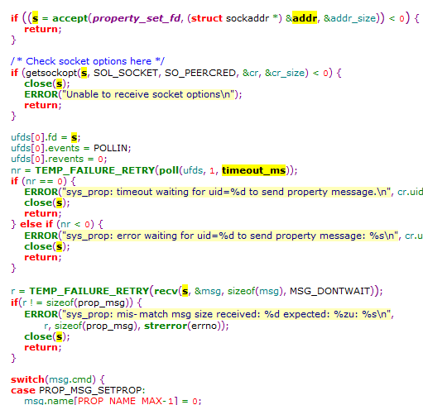
Property服务之service实现

Slide 26
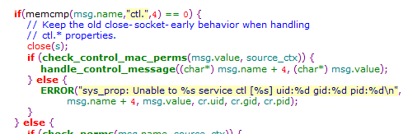
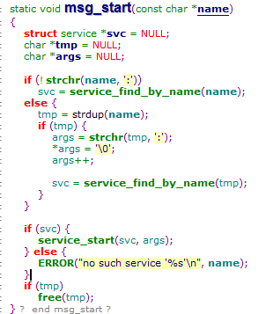
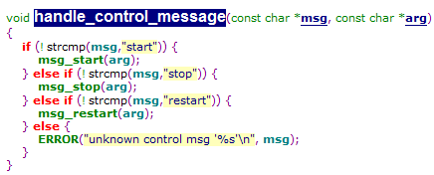
在init.rc定义的服务可以通过property控制
通过property set “ctrl.start”/“ctrl.stop”/“ctrl.restart”设置具体的服务名来控制服务的启动，停止或重启。
可以通过读取 property “init.svc.XXX”（其中XXX为rc中定义的服务名）来获取当前服务的运行状态，运行状态有“running”,“stopped”，“stopping”及“restarting”。

Slide 27
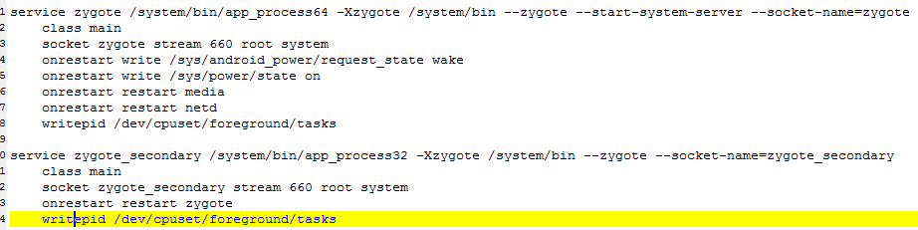

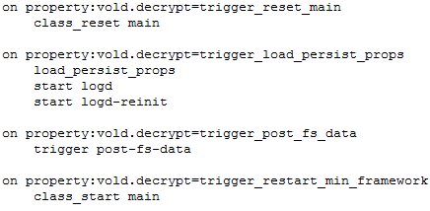
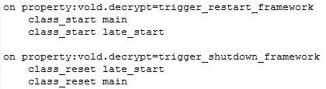
system server的启动
system server是通过zygote service启动的，见init.zygote64_32.rc
zygote service属于class main,通过class_start main来启动，这个在init.rc中控制

Slide 28
system server的启动
system server是通过zygote service启动的，见init.zygote64_32.rc
zygote service属于class main,通过class_start main来启动，这个在init.rc中控制

Slide 29
Thank you!

